Slide 1

PROYECTO “Agente AI contable”
PRESENTACIÓN FINAL CAPSTONE

Slide 2
PROYECTO “Agente AI contable”
Antonio Loza
Product Owner
Leandro Marcelo
Funciones desempeñadas
Product Owner, Scrum master
Funciones desempeñadas
INTEGRANTES DEL PROYECTO

Slide 3
PROYECTO “Agente AI contable”
DESCRIPCIÓN DEL PROYECTO
Problema o dolor
Proceso manual de descarga y registro de facturas, lento y con errores.
Las PYMES no cuentan con herramientas accesibles para integrar facturas tributarias.
El registro contable manual limita productividad y retrasa decisiones financieras.
Propuesta de solución
Agente AI que automatiza la descarga y registro en el sistema contable.
MVP que extrae y clasifica facturas automáticamente con bots y IA.
Sistema automatizado con IA/ML que procesa y registra facturas en minutos.

Slide 4
PROYECTO “Agente AI contable”
Objetivo General
Automatizar la descarga, procesamiento, clasificación contable y carga de facturas de la SUNAT en Concar CB.
Objetivos Específicos
Reducir en un 30% el tiempo de registro manual de facturas.
Disminuir en un 40% los errores humanos en la clasificación contable.
Automatizar el 80% de las facturas procesadas por periodo.
Mejorar la trazabilidad del proceso con reportes y auditoría automática.
Optimizar la conciliación contable reduciendo duplicados en al menos un 90%.
Agilizar la carga a Concar CB, permitiendo integración directa sin reprocesos.

Slide 5
PROYECTO: ”Agente AI contable”
Alcance y limitaciones del proyecto
Descargar facturas electrónicas desde la SUNAT.
Procesar y estandarizar los comprobantes (XML/PDF).
Extraer datos clave de cada factura.
Clasificar comprobantes según el plan contable.
Validar montos y reglas de negocio.
Generar asientos y cargarlos en Concar CB.
Registrar trazabilidad y reportes del proceso.
Dependencia del portal SUNAT y posibles cambios en su funcionamiento.
Precisión del modelo condicionada a la calidad de los datos de entrenamiento.
Posibles retrasos en la retroalimentación de los clientes piloto.

Slide 6
PROYECTO “Agente AI contable”
Metodología de trabajo para el desarrollo del proyecto
La metodología aplicada para este proyecto es la metodología ágil, el proyecto tiene un plazo de desarrollo máximo de 10 semanas.
Para así mismo se planificaron 2 releases las cuales son las siguientes: Release 1: registro automatizado, descarga de manera automatizada para facturas (PDF Y XML) y clasificación de factura
Release 2: Subida de facturas clasificadas al ERP y al CONCAR cb

Slide 7
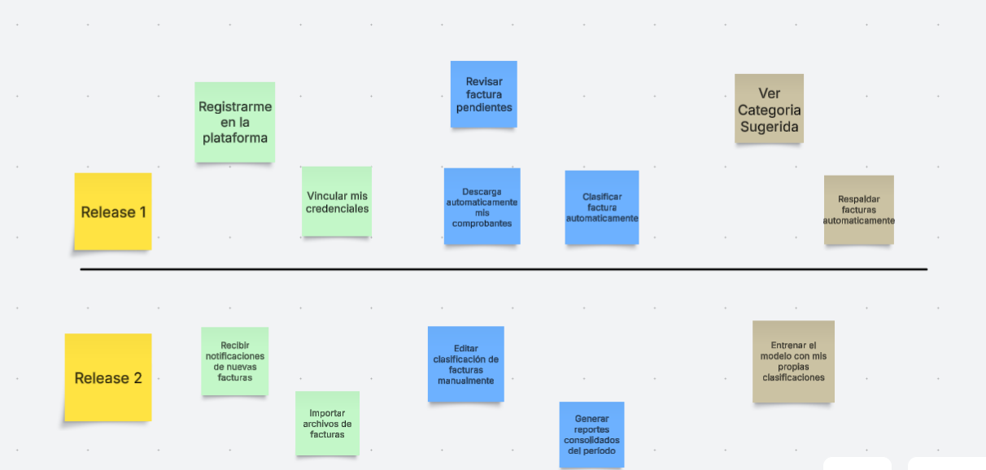
PROYECTO “Agente AI contable”
Release Plan del desarrollo del proyecto
* Utilizar cronograma de inicio, indicando el cumplimiento al término del proyecto

Slide 8
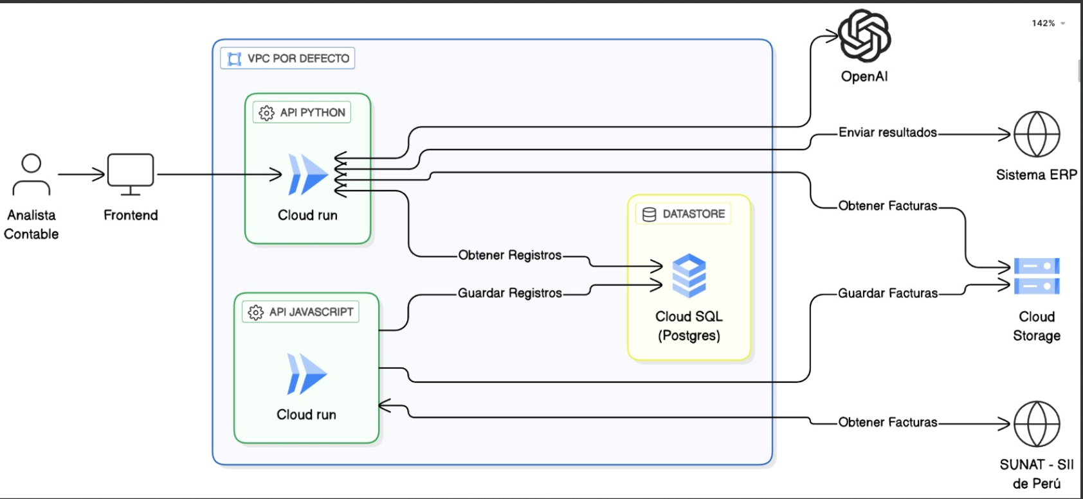
PROYECTO “Agente AI contable”
Arquitectura del software

Slide 9
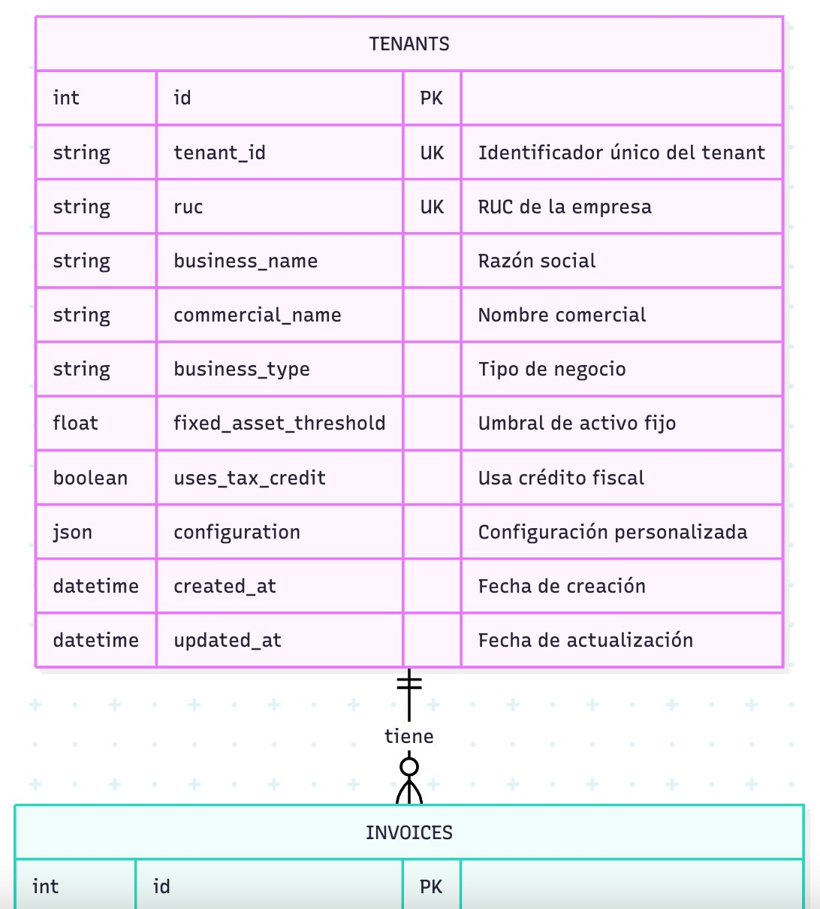
Modelo de datos

Slide 10
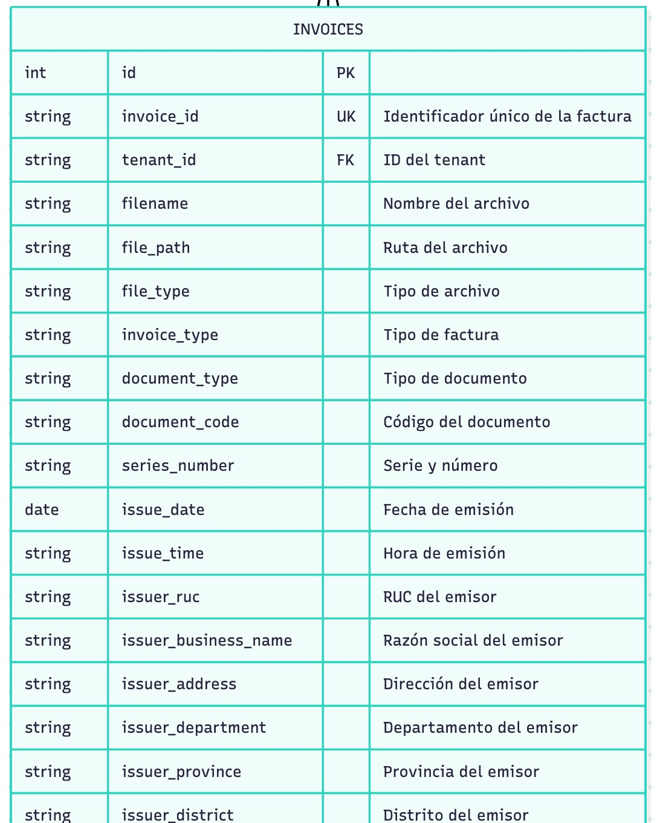

Slide 11
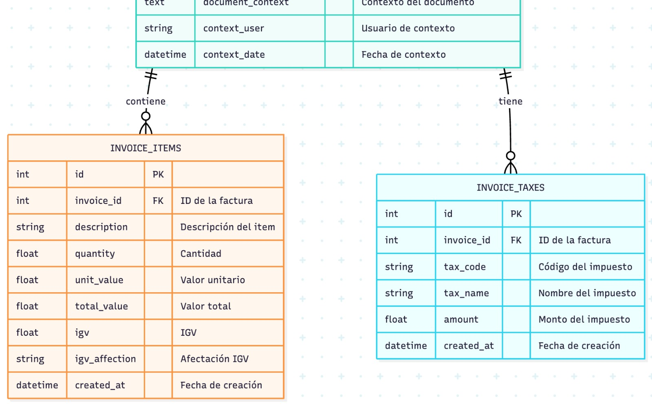

Slide 12
PROYECTO “Agente AI contable”
Tecnologías utilizadas
JavaScript
Desarrollo de interfaces web (Portal cliente, landing page, panel admin)
Cursor:
Desarrollo acelerado de código con autocompletado inteligente
Generación de funciones y componentes mediante prompts en lenguaje neutral
Refactoring automático de código
Open AI:
Generación de glosas descriptivas
Mejora de clasificaciones
Procesamiento inteligente

Slide 13
Google Cloud Platform (GCP):
Cloud run: 3 contenedores virtuales para ambientes de desarrollo, staging y producción
Cloud Storage (GCS): Almacenamiento de facturas XML/PDF, datasets de entrenamiento ML, modelos serializados, archivos generados para Concar
Cloud Logging: Logs centralizados de todas las VMs y servicios
IAM: Control de permisos y accesos por roles
Jira:
Sprint review: Documentación de funcionalidades completadas
Sprint Planning: Selección y asignación de tareas para cada sprint de 2 semanas
Daily scrum: Registro diario de progreso individual (To Do, In Progress, Code Review, Testing, Done)
Retrospectives: Documentación de lecciones aprendidas y acciones de mejora
Python:
Para clasificación de facturas

Slide 14
DEMOSTRACIÓN DEL RESULTADO DEL PROYECTO
*Exposición del sistema

Slide 15
Resultados obtenidos
Registro a la plataforma de manera automatizada
Vinculación de credenciales
Descarga automáticamente
Clasificar factura automáticamente
Ver categoría sugerida
Respaldar facturas automáticamente

Slide 16
Obstáculos presentados durante el desarrollo
Importar archivos de factura
Editar clasificación de factura
Generar reportes consolidados del periodo

Slide 17
PREGUNTAS DE LA COMISIÓN

